Slide 1

Το Εικονογραφημένο Βιβλίο στην Προσχολική Εκπαίδευση
Ενότητα 1.1: Συναισθήματα
Αγγελική Γιαννικοπούλου
Τμήμα Εκπαίδευσης και Αγωγής στην Προσχολική Ηλικία (ΤΕΑΠΗ)

Slide 2

Διδακτική Πρακτική
Διδακτική πρακτική:
Μαρία-Πηγή Ευταξιοπούλου.
Βιβλίο: Αρματάς, Ανδρέας. Η Λελέκα σηκώνει κεφάλι / Ανδρέας Αρματάς · εικονογράφηση Φραντσέσκα Ασσιρέλλι. - 2η έκδ. - Αθήνα : Εκδόσεις Πατάκη, 2015.
Μήνυμα: Μάθε πώς τον φόβο να μειώσεις... κι εσύ κεφάλι να σηκώσεις!
[1]

Slide 3

Λίγα λόγια για τη δραστηριότητα (1/2)
Στόχος μας είναι να διαχειριστούμε με παιγνιώδη τρόπο, το αντίστροφο συναίσθημα του φόβου.
Δηλαδή, θέλουμε να ανακαλύψουμε τον μη-φόβο και να συνειδητοποιήσουμε όλα τα πράγματα που δεν φοβόμαστε και μας κάνουν ατρόμητους.

Slide 4
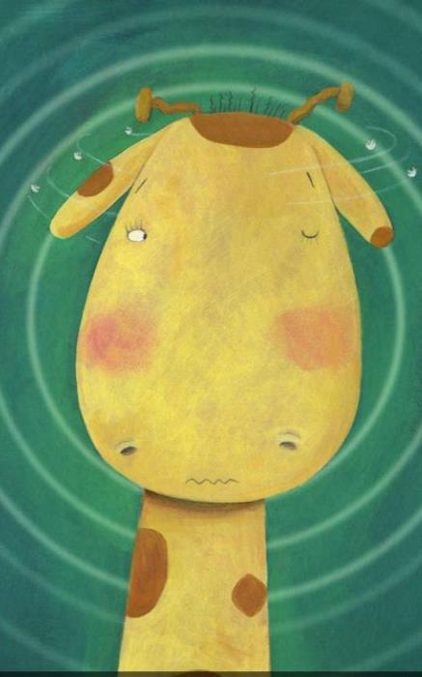
Λίγα λόγια για τη δραστηριότητα (2/2)
Διαβάζουμε στα παιδιά το βραβευμένο βιβλίο του Ανδρέα Αρματά «Η Λελέκα σηκώνει κεφάλι», το οποίο μιλάει για τη Λελέκα, μία μικρή καμηλοπάρδαλη, που φοβάται το ύψος. Ωστόσο στην πορεία, ανακαλύπτει με τη βοήθεια των φίλων της, ότι υπάρχουν πολύ περισσότερα πράγματα που δεν φοβάται, όπως το νερό, το σκοτάδι και τα ποντίκια και τελικά καταφέρνει και σηκώνει κεφάλι στον φόβο.
[2]

Slide 5
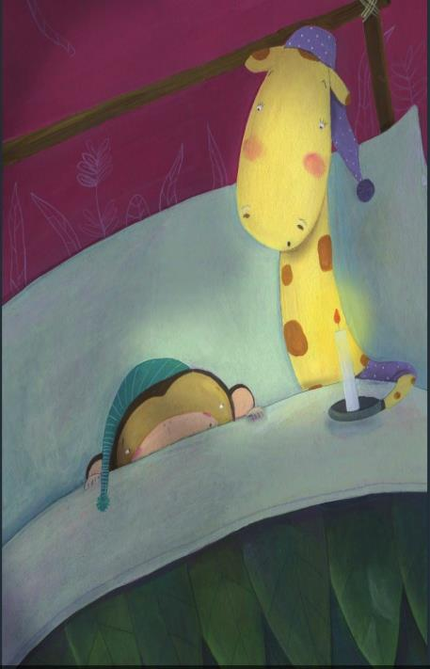
Απόσπασμα από το βιβλίο (1/3)
«Μμμμ!» φώναξε ο Γκρίμο. «Μη σβήσεις το φώς, φοβάμαι το σκοτάδι!»
«Αλήθεια;» απόρησε η Λελέκα. «Δεν το ήξερα, συγγνώμη.»
«Εσύ Λελέκα, δεν φοβάσαι το σκοτάδι;»
«Όχι, πάντα με κλειστό το φώς κοιμάμαι.»
«Τελικά, δεν είσαι και τόσο φοβιτσιάρα!», είπε με θαυμασμό ο Γκρίμο!
[3]

Slide 6
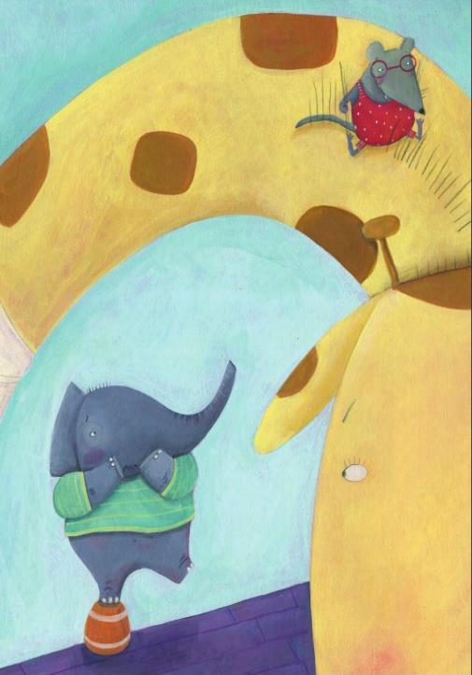
Απόσπασμα από το βιβλίο (2/3)
«Πώς κι εσύ δεν φοβάσαι τα ποντίκια;»
«Δεν ξέρω» απάντησε η Λελέκα «απλώς δεν τα φοβάμαι!».
«Τελικά, δεν είσαι και τόσο φοβιτσιάρα!» είπε με δυνατή φωνή ο Ηλίας ο ελέφαντας.
Η Λελέκα, άρχισε να πιστεύει περισσότερο στον εαυτό της. Όσο περισσότερο πίστευε στον εαυτό της, τόσο πιο ψηλά σήκωνε το κεφάλι της.
[4]

Slide 7
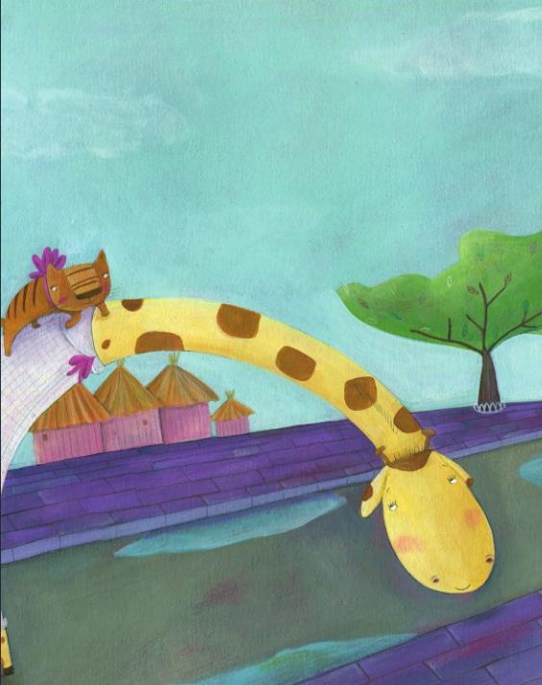
Απόσπασμα από το βιβλίο (3/3)
«Εσύ δεν φοβάσαι το νερό;», ρώτησε η γάτα η Μελίνα.
«‘Oxι!», απάντησε η Λελέκα.
«Τελικά Λελέκα, δεν είσαι και τόσο φοβιτσιάρα!», φώναξε η Μελίνα.
Και η Λελέκα άρχισε να αναρωτιέται: «Λες να μην είμαι και τόσο φοβιτσιάρα τελικά;»
[5]

Slide 8
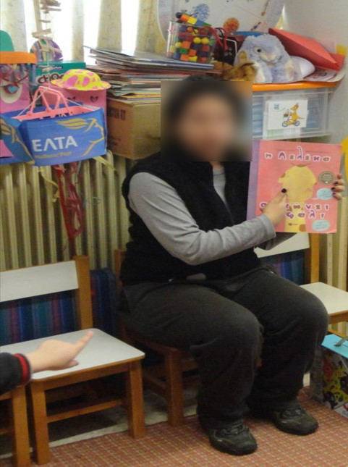
Πριν την ανάγνωση του βιβλίου
Έδειξα στα παιδιά το εξώφυλλο του βιβλίου και τα ρώτησα :
Αναγνωρίζετε αυτό το ζώο;
Ναι! Είναι μία καμηλοπάρδαλη!
Πολύ σωστά παιδιά! Αυτή είναι μία καμηλοπάρδαλη! Τί άλλο ξέρετε για τις καμηλοπαρδάλεις;
Έχουν πολύ πολύ ψηλό λαιμό..!
Πολύ ωραία! Θέλετε να δούμε ένα βίντεο που μας δίνει περισσότερες πληροφορίες για την καμηλοπάρδαλη;
Ναι!

Slide 9
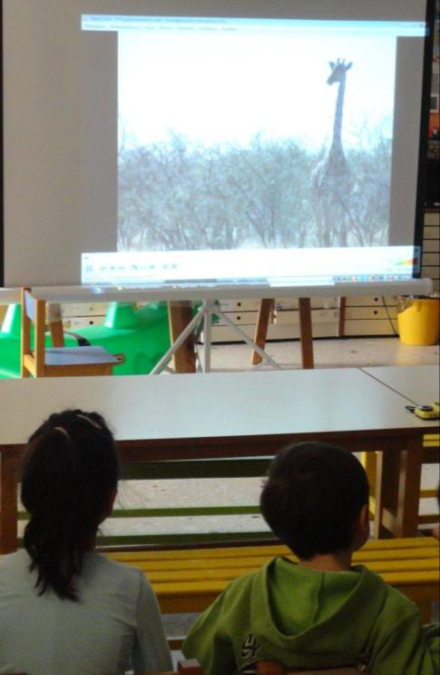
Κατά τη διάρκεια του βίντεο
Τα παιδιά παρατήρησαν με ενδιαφέρον ότι η καμηλοπάρδαλη:
φτάνει τα 5,5 μέτρα ύψος,
είναι το ζώο με τον ψηλότερο λαιμό,
έχει πολύ ψηλά πόδια,
τρέχει πολύ γρήγορα (80 χλμ/ώρα),
τρώει τα φύλλα από τις κορυφές των δέντρων και
δυσκολεύεται πολύ να σκύψει προς τα κάτω.

Slide 10
Μετά το βίντεο
Σχολιάσαμε για τις καμηλοπαρδάλεις:
Αυτές οι καμηλοπαρδάλεις στο βίντεο, τρέχανε σαν τσιτάχ! (Γιώργος)
Και ήτανε τρομερά πανύψηλες! (Κωσταντίνος)
Ναι, δεν μπορούσαν να σκύψουν! Είναι πολύ ψηλές! ( Παναγιώτης)
Εγώ έχω ταΐσει καμηλοπάρδαλη στο ζωολογικό κήπο, ήταν πολύ καλή! Ο μπαμπάς μου, με κρατούσε στους ώμους για να την φτάσω... (Μαριτίνα)

Slide 11
Κατά τη διάρκεια της ανάγνωσης
Στις σελίδες που η Λελέκα συνειδητοποιούσε αυτά που δεν φοβάται, κάποια παιδιά είχαν ταυτιστεί με την καμηλοπάρδαλη και διέκοπταν την ανάγνωση για να προσθέσουν:
Ούτε κι εγώ φοβάμαι το σκοτάδι!! (Γιώργος Κ.)
Κι εγώ, δεν φοβάμαι τα ποντίκια!! (Διαμάντης)
Και εμένα με λένε Μελίνα αλλά δεν φοβάμαι το νερό! (Μελίνα)

Slide 12
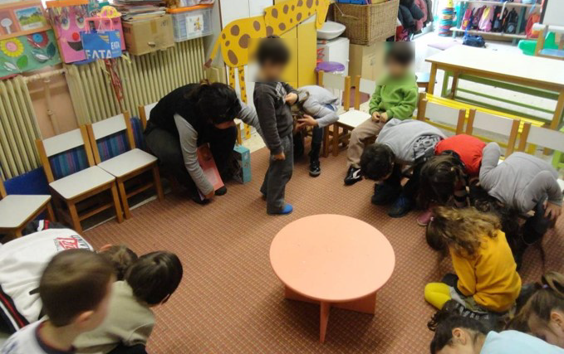
Παριστάνουμε κι εμείς τη Λελέκα (1/2)
Ρίχνουμε το κεφάλι μας χαμηλά και φοβισμένα, όπως η Λελέκα στην αρχή του βιβλίου.

Slide 13
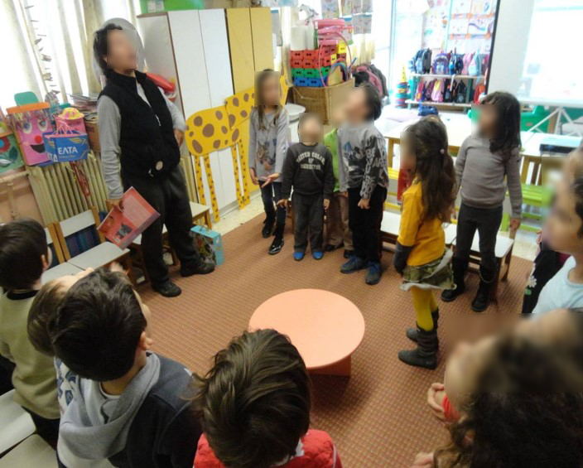
Παριστάνουμε κι εμείς τη Λελέκα (2/2)
Σηκώνουμε το κεφάλι μας ψηλά και ατρόμητα! Όπως η Λελέκα, σήκωσε το κεφάλι της στον φόβο, στο τέλος του βιβλίου!

Slide 14
Μοιραζόμαστε τους μη-φόβους μας
Τα παιδιά άρχισαν να μοιράζονται τους μη-φόβους τους στην παρεούλα. Τους μετρήσαμε όλοι μαζί και συνειδητοποιήσαμε ότι τα πράγματα που δεν φοβόμαστε, είναι πολύ περισσότερα από τα πράγματα που φοβόμαστε.

Slide 15
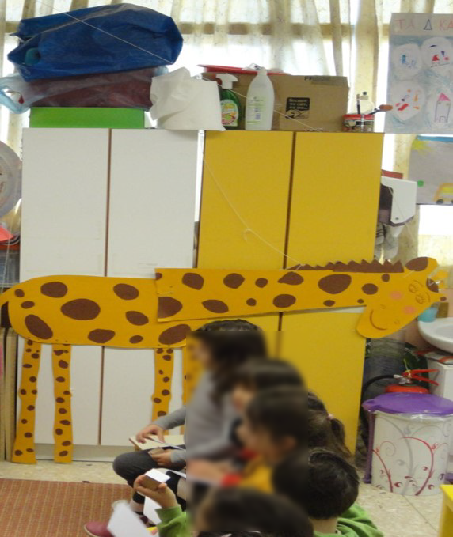
Παρουσίαση της καμηλοπάρδαλης – κατασκευής (1/2)
Στη συνέχεια, παρουσίασα στα παιδιά μια καμηλοπάρδαλη – κατασκευή. Τα παιδιά είπαν:
Κυρία, αυτή η καμηλοπάρδαλη είναι η Λελέκα!!!
Κι εγώ αυτό πιστεύω παιδιά, ότι είναι η Λελέκα! Αλλά γιατί λέτε να έχει το κεφάλι της κάτω;

Slide 16
Παρουσίαση της καμηλοπάρδαλης – κατασκευής (2/2)
Επειδή φοβάται το ύψος… όπως και στο βιβλίο!
Ααα! Μάλιστα… Θέλετε να τη βοηθήσουμε να σηκώσει το κεφάλι της ψηλά και να μην φοβάται πια; Θέλετε να ζωγραφίσουμε αυτά που δεν φοβόμαστε και να της τα δώσουμε, για να μην φοβάται;
Ναι!

Slide 17
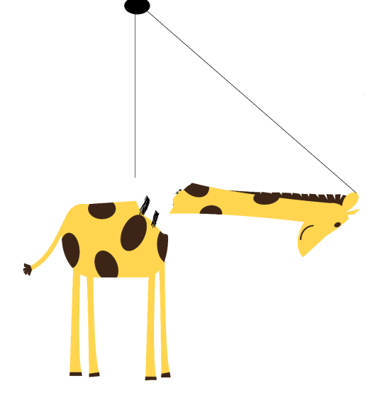
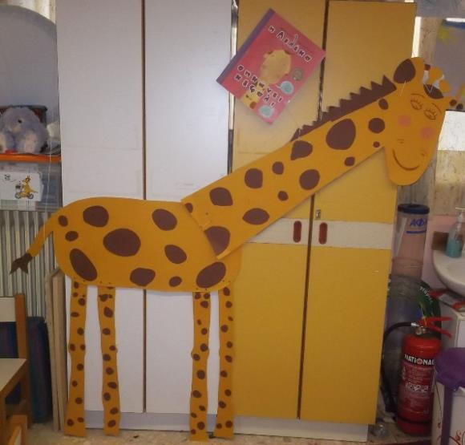
Καμηλοπάρδαλη – κατασκευή (1/3)
Αρχικό προσχέδιο και πατρόν για την κατασκευή της αρθρωτής καμηλοπάρδαλης.
Αρθρωτή καμηλοπάρδαλη φτιαγμένη από χαρτόκουτα και κανσόν.

Slide 18
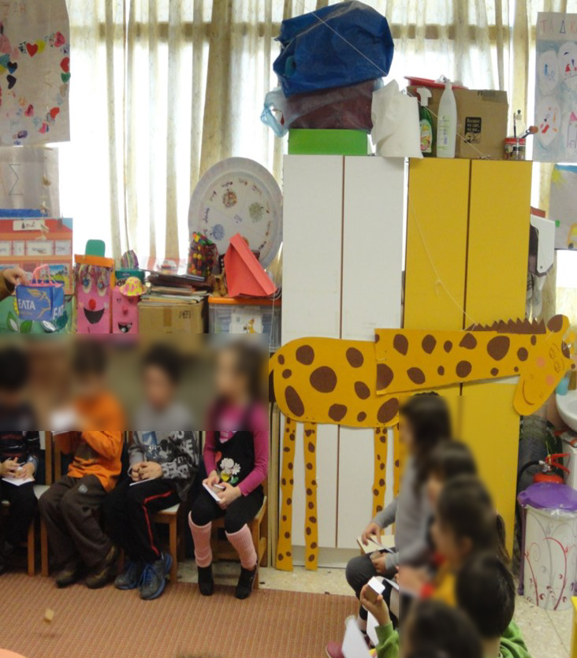
Καμηλοπάρδαλη – κατασκευή (2/3)
Ένας σπάγκος ξεκινάει από το κεφάλι της καμηλοπάρδαλης, περνάει από μία τροχαλία στο ταβάνι και καταλήγει να κρέμεται κάθετα φτάνοντας σε ένα αντίβαρο, το κουτί των ΕΛΤΑ.

Slide 19
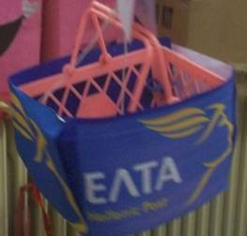
Καμηλοπάρδαλη – κατασκευή (3/3)
Τοποθετώντας βάρος μέσα στο κουτί των ΕΛΤΑ, σηκώνεται σταδιακά ο αρθρωτός λαιμός της καμηλοπάρδαλης.

Slide 20
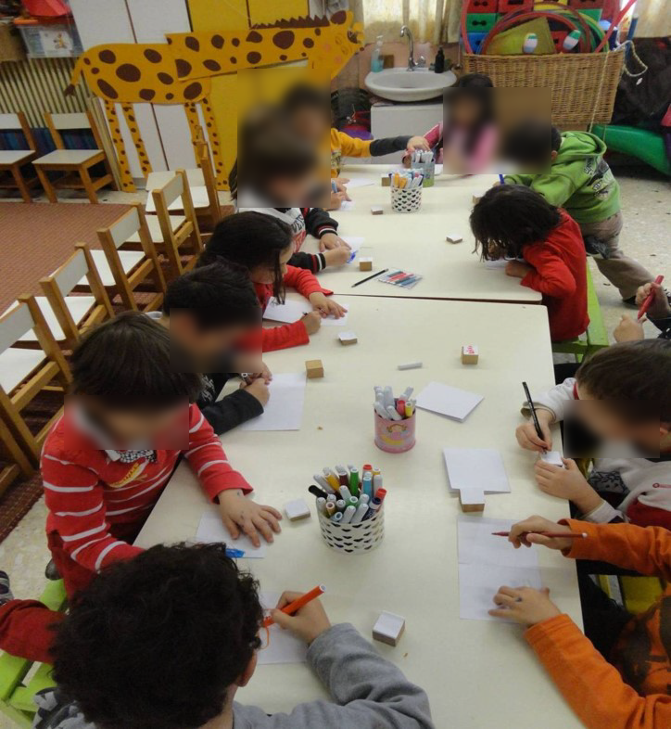
Δραστηριότητα (1/3)
Δίνεται στο κάθε παιδί:
1 λευκό χαρτόνι διπλωμένο στην μέση με 4 ελεύθερες επιφάνειες, για να ζωγραφίσουν περιγραφικά μέχρι 4 πράγματα που δεν φοβούνται.
Ένας μικρός ξύλινος κύβος για να γράψουν το όνομα τους και να τον τοποθετήσουν στο κουτί των ΕΛΤΑ.

Slide 21
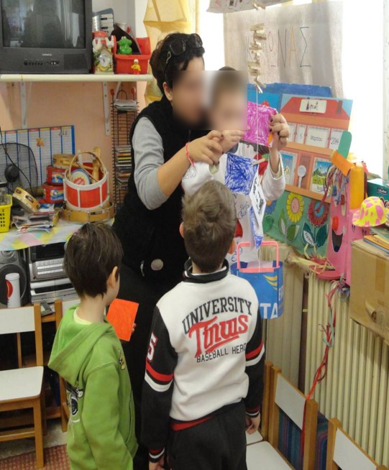
Δραστηριότητα (2/3)
Το κάθε παιδί αφού ζωγραφίσει στο χαρτί του αυτά που δεν φοβάται, σηκώνεται και το κρεμάει με ξύλινο μανταλάκι στον κάθετο σπάγκο.

Slide 22
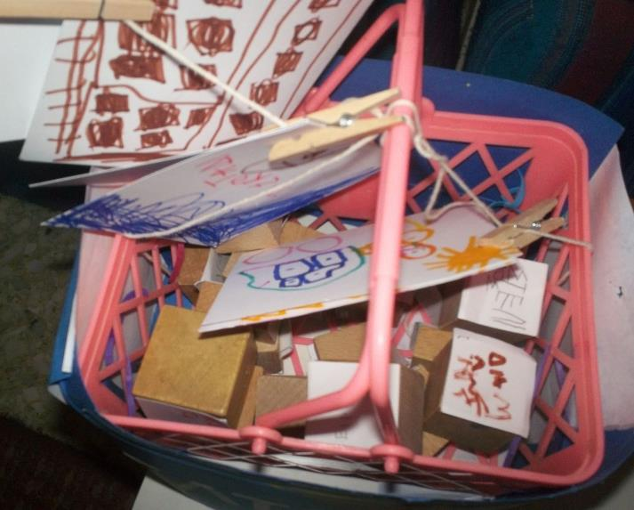
Δραστηριότητα (3/3)
Ταυτόχρονα, τοποθετεί τον κύβο με το όνομα του στο κουτί των ΕΛΤΑ, για να κινηθεί ανοδικά η Λελέκα.

Slide 23
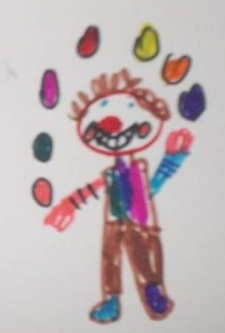
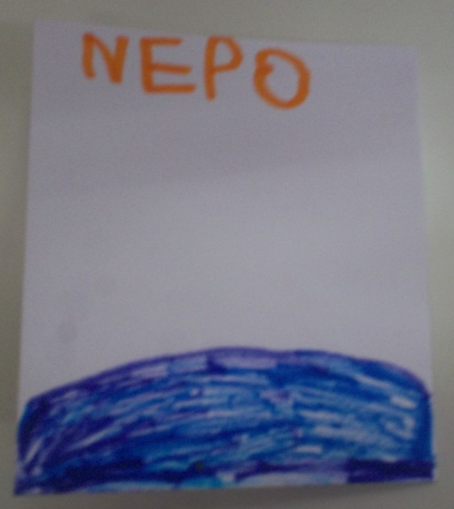
Κάποια από τα πράγματα που δεν φοβούνται τα παιδιά
«Δεν φοβάμαι τους κλόουν!»
«Δεν φοβάμαι το νερό!»

Slide 24
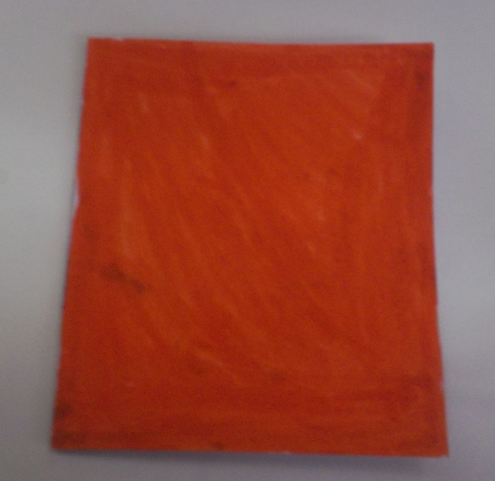
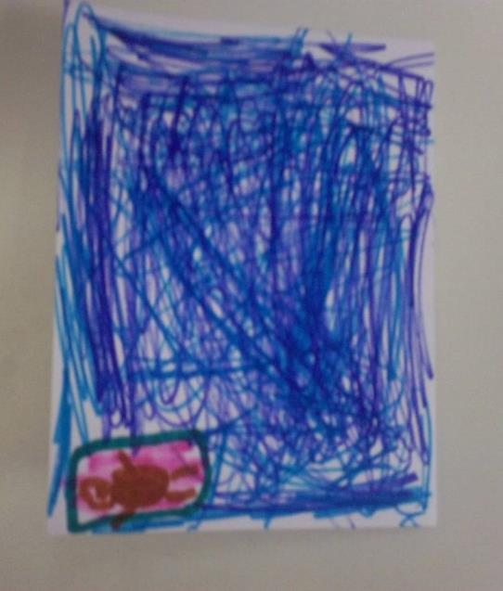
Κάποια από τα πράγματα που δεν φοβούνται τα παιδιά (1/3)
«Δεν φοβάμαι τη λάβα!»
«Δεν φοβάμαι το σκοτάδι!»

Slide 25
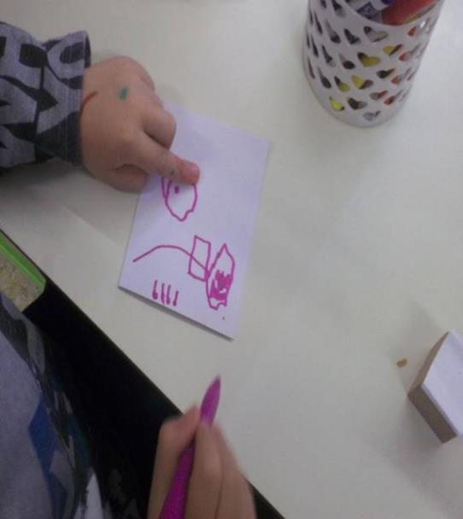
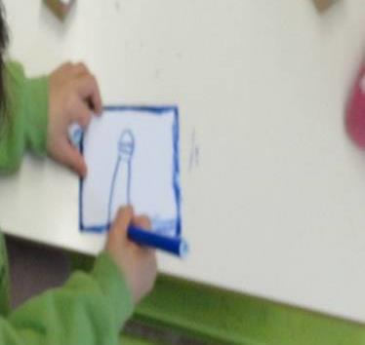
Κάποια από τα πράγματα που δεν φοβούνται τα παιδιά (2/3)
«Δεν φοβάμαι το ύψος!»
«Δεν φοβάμαι τους πυραύλους!»
(Φάνης από Συρία)

Slide 26
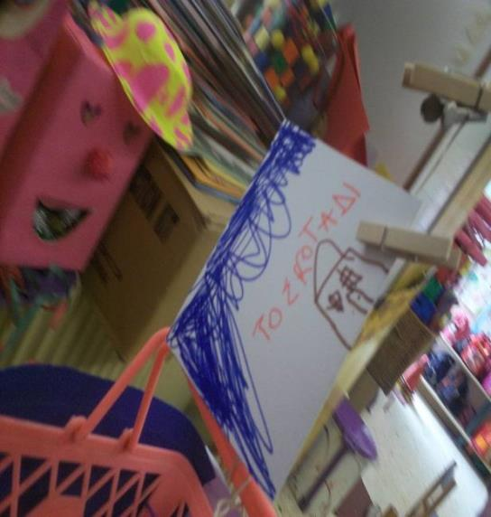
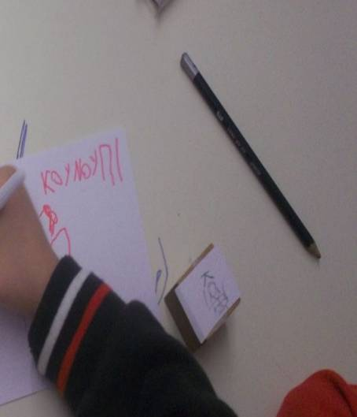
Κάποια από τα πράγματα που δεν φοβούνται τα παιδιά (3/3)
«Δεν φοβάμαι το ύψος!»
«Δεν φοβάμαι τα κουνούπια!»

Slide 27
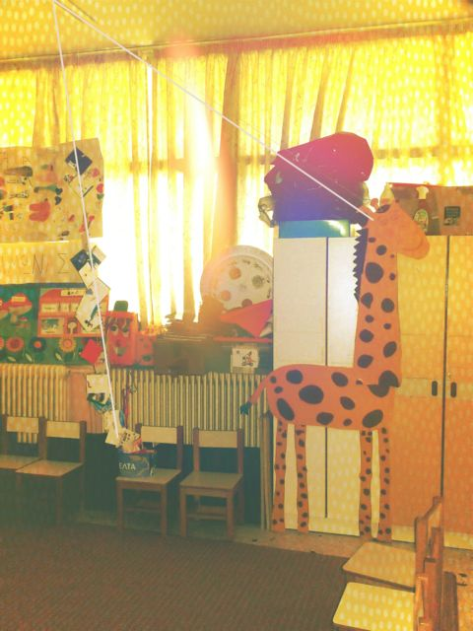
Το τελικό αποτέλεσμα

Slide 28

Χρηματοδότηση
Το παρόν εκπαιδευτικό υλικό έχει αναπτυχθεί στo πλαίσιo του εκπαιδευτικού έργου του διδάσκοντα.
Το έργο «Ανοικτά Ακαδημαϊκά Μαθήματα στο Πανεπιστήμιο Αθηνών» έχει χρηματοδοτήσει μόνο την αναδιαμόρφωση του εκπαιδευτικού υλικού.
Το έργο υλοποιείται στο πλαίσιο του Επιχειρησιακού Προγράμματος «Εκπαίδευση και Δια Βίου Μάθηση» και συγχρηματοδοτείται από την Ευρωπαϊκή Ένωση (Ευρωπαϊκό Κοινωνικό Ταμείο) και από εθνικούς πόρους.

Slide 29
Σημειώματα

Slide 30
Σημείωμα Ιστορικού Εκδόσεων Έργου
Το παρόν έργο αποτελεί την έκδοση 1.0.

Slide 31
Σημείωμα Αναφοράς
Copyright Εθνικόν και Καποδιστριακόν Πανεπιστήμιον Αθηνών, Αγγελική Γιαννικοπούλου 2015. Μαρία-Πηγή Ευταξιοπούλου. Αγγελική Γιαννικοπούλου. «Το Εικονογραφημένο Βιβλίο στην Προσχολική Εκπαίδευση. Συναισθήματα. Η Λελέκα σηκώνει κεφάλι». Έκδοση: 1.0. Αθήνα 2015. Διαθέσιμο από τη δικτυακή διεύθυνση: http://opencourses.uoa.gr/courses/ECD5/.

Slide 32

Σημείωμα Αδειοδότησης
Το παρόν υλικό διατίθεται με τους όρους της άδειας χρήσης Creative Commons Αναφορά, Μη Εμπορική Χρήση Παρόμοια Διανομή 4.0 [1] ή μεταγενέστερη, Διεθνής Έκδοση. Εξαιρούνται τα αυτοτελή έργα τρίτων π.χ. φωτογραφίες, διαγράμματα κ.λπ., τα οποία εμπεριέχονται σε αυτό και τα οποία αναφέρονται μαζί με τους όρους χρήσης τους στο «Σημείωμα Χρήσης Έργων Τρίτων».
[1] http://creativecommons.org/licenses/by-nc-sa/4.0/
Ως Μη Εμπορική ορίζεται η χρήση:
που δεν περιλαμβάνει άμεσο ή έμμεσο οικονομικό όφελος από τη χρήση του έργου, για τον διανομέα του έργου και αδειοδόχο.
που δεν περιλαμβάνει οικονομική συναλλαγή ως προϋπόθεση για τη χρήση ή πρόσβαση στο έργο.
που δεν προσπορίζει στον διανομέα του έργου και αδειοδόχο έμμεσο οικονομικό όφελος (π.χ. διαφημίσεις) από την προβολή του έργου σε διαδικτυακό τόπο.
Ο δικαιούχος μπορεί να παρέχει στον αδειοδόχο ξεχωριστή άδεια να χρησιμοποιεί το έργο για εμπορική χρήση, εφόσον αυτό του ζητηθεί.

Slide 33
Διατήρηση Σημειωμάτων
Οποιαδήποτε αναπαραγωγή ή διασκευή του υλικού θα πρέπει να συμπεριλαμβάνει:
  το Σημείωμα Αναφοράς,
  το Σημείωμα Αδειοδότησης,
  τη δήλωση Διατήρησης Σημειωμάτων,
  το Σημείωμα Χρήσης Έργων Τρίτων (εφόσον υπάρχει),
μαζί με τους συνοδευτικούς υπερσυνδέσμους.

Slide 34
Σημείωμα Χρήσης Έργων Τρίτων
Το Έργο αυτό κάνει χρήση των ακόλουθων έργων:
Εικόνα 1, 2, 3, 4, 5: Εξώφυλλο και ενδεικτικές σελίδες του βιβλίου «Η Λελέκα σηκώνει κεφάλι» / Ανδρέας Αρματάς · εικονογράφηση Φραντσέσκα Ασσιρέλλι. - 2η έκδ. - Αθήνα : Εκδόσεις Πατάκη, 2015. Biblionet.

